Slide 1
Septième réunion de coordination annuelle des centres de catégorie 2 actifs dans le domaine du patrimoine culturel immatériel
Alger, Algérie, 2-3 septembre 2019

Slide 2
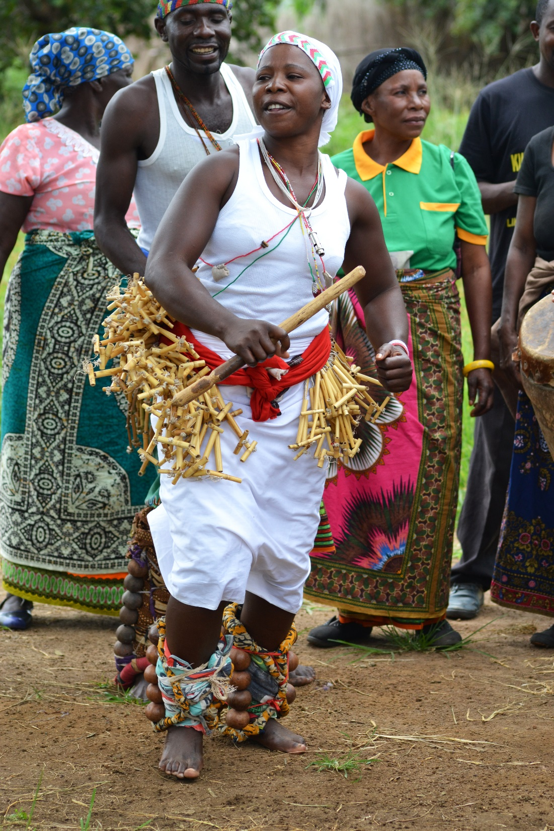
Objectifs de la réunion
Présentation et débat sur :
Développements récents concernant les CC2
Développements récents dans la vie de la Convention de 2003
Deux priorités de financement
Débat général:
Plans de travail à venir
Synergies et coopération entre les centres et avec le Secrétariat de l’UNESCO
Défis actuels auxquels les centres font face dans la mise en œuvre de la Convention
Septième réunion de coordination annuelle des CC2
Alger, 2- 3 septembre 2019

Slide 3
Développements récents concernant les centres de catégorie 2. Renouvellements.

Slide 4
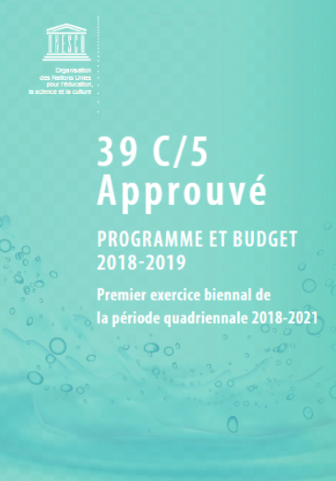
39 C/5 (2018-2021)
Adopté à la 39e session de la Conférence générale en 2017
Couvre le deuxième et dernier quadriennal de la Stratégie à moyen terme de l’UNESCO pour 2014-2021 (document 37 C/4).
Premier exercice biennal 2018-2019 (39 C / 5) et deuxième exercice biennal 2020-2021 (40 C/5)
Septième réunion de coordination annuelle des CC2
Alger, 2- 3 septembre 2019

Slide 5
MLA 2: Creativity, Expected result 6
MLA 2
‘Promouvoir la créativité, la diversité des expressions culturelles et la sauvegarde du patrimoine culturel immatériel pour le développement durable’
Résultat escompté 6
Identification et sauvegarde du patrimoine culturel immatériel par les États membres et les communautés, notamment par l’application effective de la Convention de 2003
+ Deux nouveaux RE transversaux sur les urgences et l’agenda de développement durable de 2030
Septième réunion de coordination annuelle des CC2
Alger, 2- 3 septembre 2019

Slide 6
RE 6, Indicateurs de performance (1)
PI 1: Exercice d’une bonne gouvernance au moyen de l’adoption et de la mise en œuvre des résolutions/décisions stratégiques des organes directeurs de la Convention de 2003
PI 2: Nombre d’États membres aidés qui utilisent des ressources humaines et financières renforcées pour la sauvegarde du patrimoine culturel immatériel
PI 3: Nombre d’États membres aidés qui ont intégré le patrimoine culturel immatériel dans leurs plans, politiques et programmes à titre de contribution à la réalisation des ODD en tenant compte des questions de genre
Septième réunion de coordination annuelle des CC2
Alger, 2- 3 septembre 2019

Slide 7
RE 6, Indicateurs de performance (2)
PI 4: Nombre d’États parties qui ont effectivement mis en œuvre l’assistance internationale, provenant notamment du Fonds pour la sauvegarde du patrimoine culturel immatériel, pour compléter leurs efforts nationaux de sauvegarde
PI 5: Nombre d’initiatives lancées par des États membres aidés qui ont amélioré la connaissance et la compréhension de la sauvegarde du patrimoine culturel immatériel et de la Convention de 2003
Septième réunion de coordination annuelle des CC2
Alger, 2- 3 septembre 2019

Slide 8
Cadre de gestion actuel pour les CC2
37 GC/Resolution 93 - Stratégie globale intégrée (2013):
l’accent sur les contributions des centres de catégorie 2 :
objectifs stratégiques des programmes et priorités globales (C/4)
priorités et thèmes des programmes sectoriels ou intersectoriels (C/5)
Accords de six ans, processus d’examen et d’évaluation
Les résultats des évaluations sont présentés au Conseil exécutif de l'UNESCO, qui autorise la Directrice générale de l’UNESCO à signer des accords sur les CC2.
Évaluation à charge de centres de catégorie 2 et / ou les pays hôtes
Septième réunion de coordination annuelle des CC2
Alger, 2- 3 septembre 2019

Slide 9
Nouveau cadre de gestion pour les CC2
Un nouveau cadre en préparation suite à l'audit du Service de contrôle interne de l'UNESCO sur les CC2 (2017)
Le Conseil exécutif de l'UNESCO a examiné le premier projet en avril 2019. Le deuxième projet sera présenté au Conseil en octobre 2019;
Si ce cadre est adoptée par la 40e session de la Conférence générale cette année, il remplacera la stratégie globale intégrée pour les CC2 de 2013
Septième réunion de coordination annuelle des CC2
Alger, 2- 3 septembre 2019

Slide 10
Nouveau cadre de gestion pour les CC2 (2)
Les demandes de renouvellement doivent être soumises par l'État membre concerné au moins 24 mois avant l'expiration de l'accord.
Les évaluations sont examinées par un comité d'examen intersectoriel, qui recommandera à la Directrice générale de l’UNESCO de renouveler ou non un accord.
Il est proposé d’augmenter la durée des accords à huit ans au maximum;
Septième réunion de coordination annuelle des CC2
Alger, 2- 3 septembre 2019

Slide 11
Nouveau cadre de gestion pour les CC2 (3)
Entrée en vigueur des accords à la date de signature;
Contribution annuelle de 1 000 dollars par centre
Les accords sont tripartites - signés par 2 parties et le centre ou l’institut concerné
Septième réunion de coordination annuelle des CC2
Alger, 2- 3 septembre 2019

Slide 12
Nouveau cadre de gestion pour les CC2 (4)
Deux ans au maximum pour signer l'accord après la décision du Conseil exécutif de l'UNESCO;
Rapports annuels des CC2 à l’UNESCO et modèle type de rapport.
Modèles d'accord pour l'établissement et le renouvellement
Septième réunion de coordination annuelle des CC2
Alger, 2- 3 septembre 2019

Slide 13
Nouveau cadre de gestion pour les CC2 (5)
Les C2C dont les processus de renouvellement ont commencé avant la décision de la 40e session de la Conférence générale sur la stratégie 2019 verront leurs accords renouvelés conformément à la stratégie actuelle de 2013.
Les C2C dont le processus de renouvellement doit être lancé après la 40e session de la Conférence générale verront leurs accords renouvelés conformément à la stratégie de 2019 adoptée par la Conférence générale.
Septième réunion de coordination annuelle des CC2
Alger, 2- 3 septembre 2019

Slide 14
Statut des accords et des renouvellements à venir
CC2 | Accord |  |  | Prochain renouvellement
 | Date de signature du dernier accord | Date d'entrée en vigueur | Date d'expiration | Évaluation à venir | Session du Conseil exécutif de l'UNESCO qui examinera l'évaluation
CRESPIAF | 28 février 2014 | 10 février 2016 | 10 février 2022 | 2021 | Session d'automne en 2021
Centre de Sofia | 10 novembre 2017 | 14 juin 2018 | 14 juin 2024 | 2023 | Session de printemps en 2024
CRIHAP | 16 août 2018 | 16 août 2018 | 16 août 2024 | 2023 | Session de printemps en 2024
Centre de Téhéran | 28 avril 2010 | 8 novembre 2012 | 31 décembre 2019 (extension par décision du Conseil) | Finalisé en juin 2019 | 207ème session (session d’automne) en 2019
ICHCAP | Accord à signer en 2019 | - | - | - | -
IRCI | 6 décembre 2018 | 6 décembre 2018 | 6 décembre 2024 | 2023-début 2024 | Session d'automne en 2024
CRESPIAL | 21 juillet 2014 | 22 janvier 2015 | 22 janvier 2021 | Première moitié de 2020 | Session d'automne en 2020
Septième réunion de coordination annuelle des CC2
Alger, 2- 3 septembre 2019

Slide 15
Développements récents dans la vie de la Convention de 2003

Slide 16
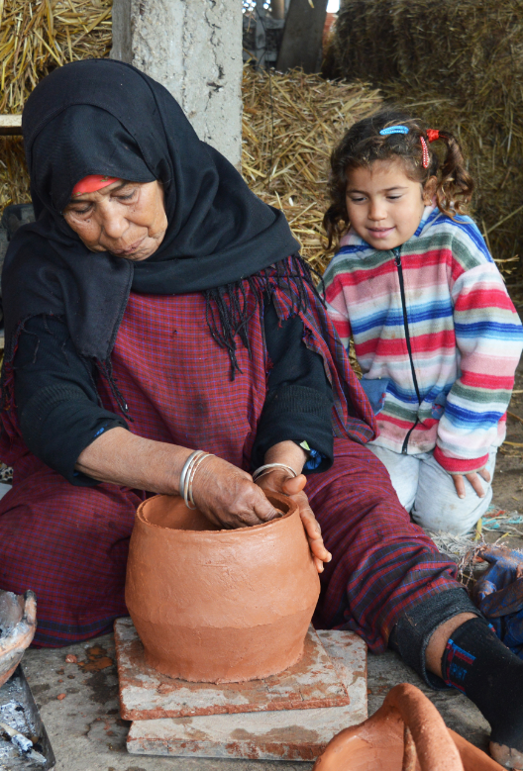
13.COM, Port Louis, Maurice 2018
  Réforme du mécanisme de rapports périodiques
  Suivi des éléments inscrits sur les listes de la Convention
  Réflexion sur la participation des ONG à la mise en œuvre de la Convention
  Patrimoine culturel immatériel en situation d'urgence
Septième réunion de coordination annuelle des CC2
Alger, 2- 3 septembre 2019

Slide 17
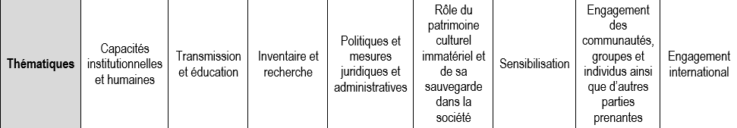
Cadre global de résultats
Approuvé par 7.GA en 2018
Faire du processus de rapport périodique une opportunité d'apprentissage pour les États parties afin de dresser un bilan périodique de leurs propres réalisations et défis et de définir ou redéfinir leurs priorités nationales en matière de sauvegarde du PCI
8 thématiques
26 indicateurs de base
86 facteurs d’appréciation
Septième réunion de coordination annuelle des CC2
Alger, 2- 3 septembre 2019

Slide 18
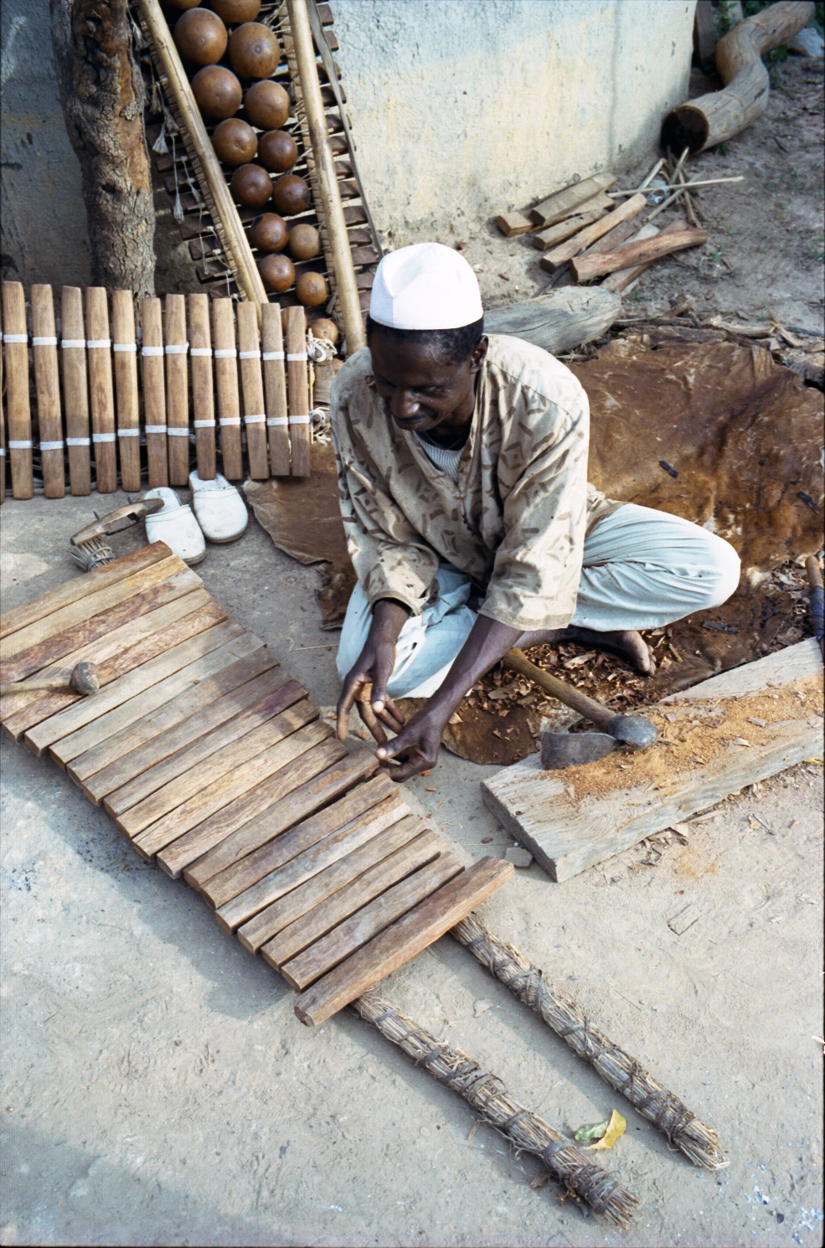
Réforme du mécanisme de rapports périodiques (1)
Les États parties soumettent tous les six ans leur rapport sur la mise en œuvre de la Convention de 2003 sur la base d'un système de rotation régionale
Le Comité (2019) a établi le calendrier du premier cycle régional d’établissement des rapports nationaux dans l’ordre suivant: :
  2020: Amérique latine et les Caraïbes
  2021: Europe
  2022: États arabes
  2023: Afrique
  2024: Asie et Pacifique
  2025: année de réflexion
Septième réunion de coordination annuelle des CC2
Alger, 2- 3 septembre 2019

Slide 19
Réforme du mécanisme de rapports périodiques (2)
Le formulaire ICH-10 est en cours d'alignement afin de garantir que les informations sollicitées contribuent au cadre de résultats global;
Des notes d'orientation et des matériels de renforcement des capacités sont en cours d'élaboration pour aider les États à mettre en œuvre le cadre de résultats global ainsi qu'à établir des rapports périodiques.
Septième réunion de coordination annuelle des CC2
Alger, 2- 3 septembre 2019

Slide 20
Réforme du mécanisme de rapports périodiques (3)
Ateliers d'introduction régionaux
Séances de travail sous-régionales ou nationales
      Comment établir les indicateurs de base nationaux
      Comment impliquer les acteurs non étatiques et intégrer les informations complémentaires
      Consultation individuelle
Septième réunion de coordination annuelle des CC2
Alger, 2- 3 septembre 2019

Slide 21
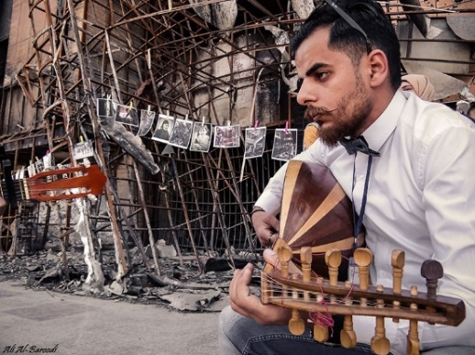
PCI et urgences. Expériences jusqu'à présent.
      Enquête auprès de Syriens déplacés (2016)
      Identification des besoins dans le Nord-Kivu (République démocratique du Congo) (2017)
      Projet d'urgence pour la réintégration d'anciens combattants en Colombie, basé sur le PCI, pour la réconciliation (juillet 2018)
      Étude sur la sauvegarde et la mobilisation du PCI dans le contexte des risques naturels et d'origine humaine (septembre 2017)
      Réunion de réflexion sur le PCI et les situations d'urgence, Beyrouth, octobre 2018
      Coopération entre l'UNESCO et le UNHCR dans la cartographie des ressources culturelles des Syriens déplacés au nord du Liban (juin à septembre 2019)
Septième réunion de coordination annuelle des CC2
Alger, 2- 3 septembre 2019

Slide 22
Réunion d'experts sur le PCI et les situations d'urgence 2019
Le comité a demandé à organiser une réunion d'experts sur le PCI en cas d'urgence en 2019;
« … afin de conceptualiser les connaissances et expériences acquises et les transformer en orientations méthodologiques pour les États parties ou pour toute autre partie prenante pertinente nationale ou internationale ». (Décision 13.COM 11).
La réunion d'experts s'est tenue les 21 et 22 mai 2019
  20 experts de différentes régions
  Principes opérationnels et modalités en préparation
  Résultats à présenter à la 14.COM en décembre 2019
Septième réunion de coordination annuelle des CC2
Alger, 2- 3 septembre 2019

Slide 23
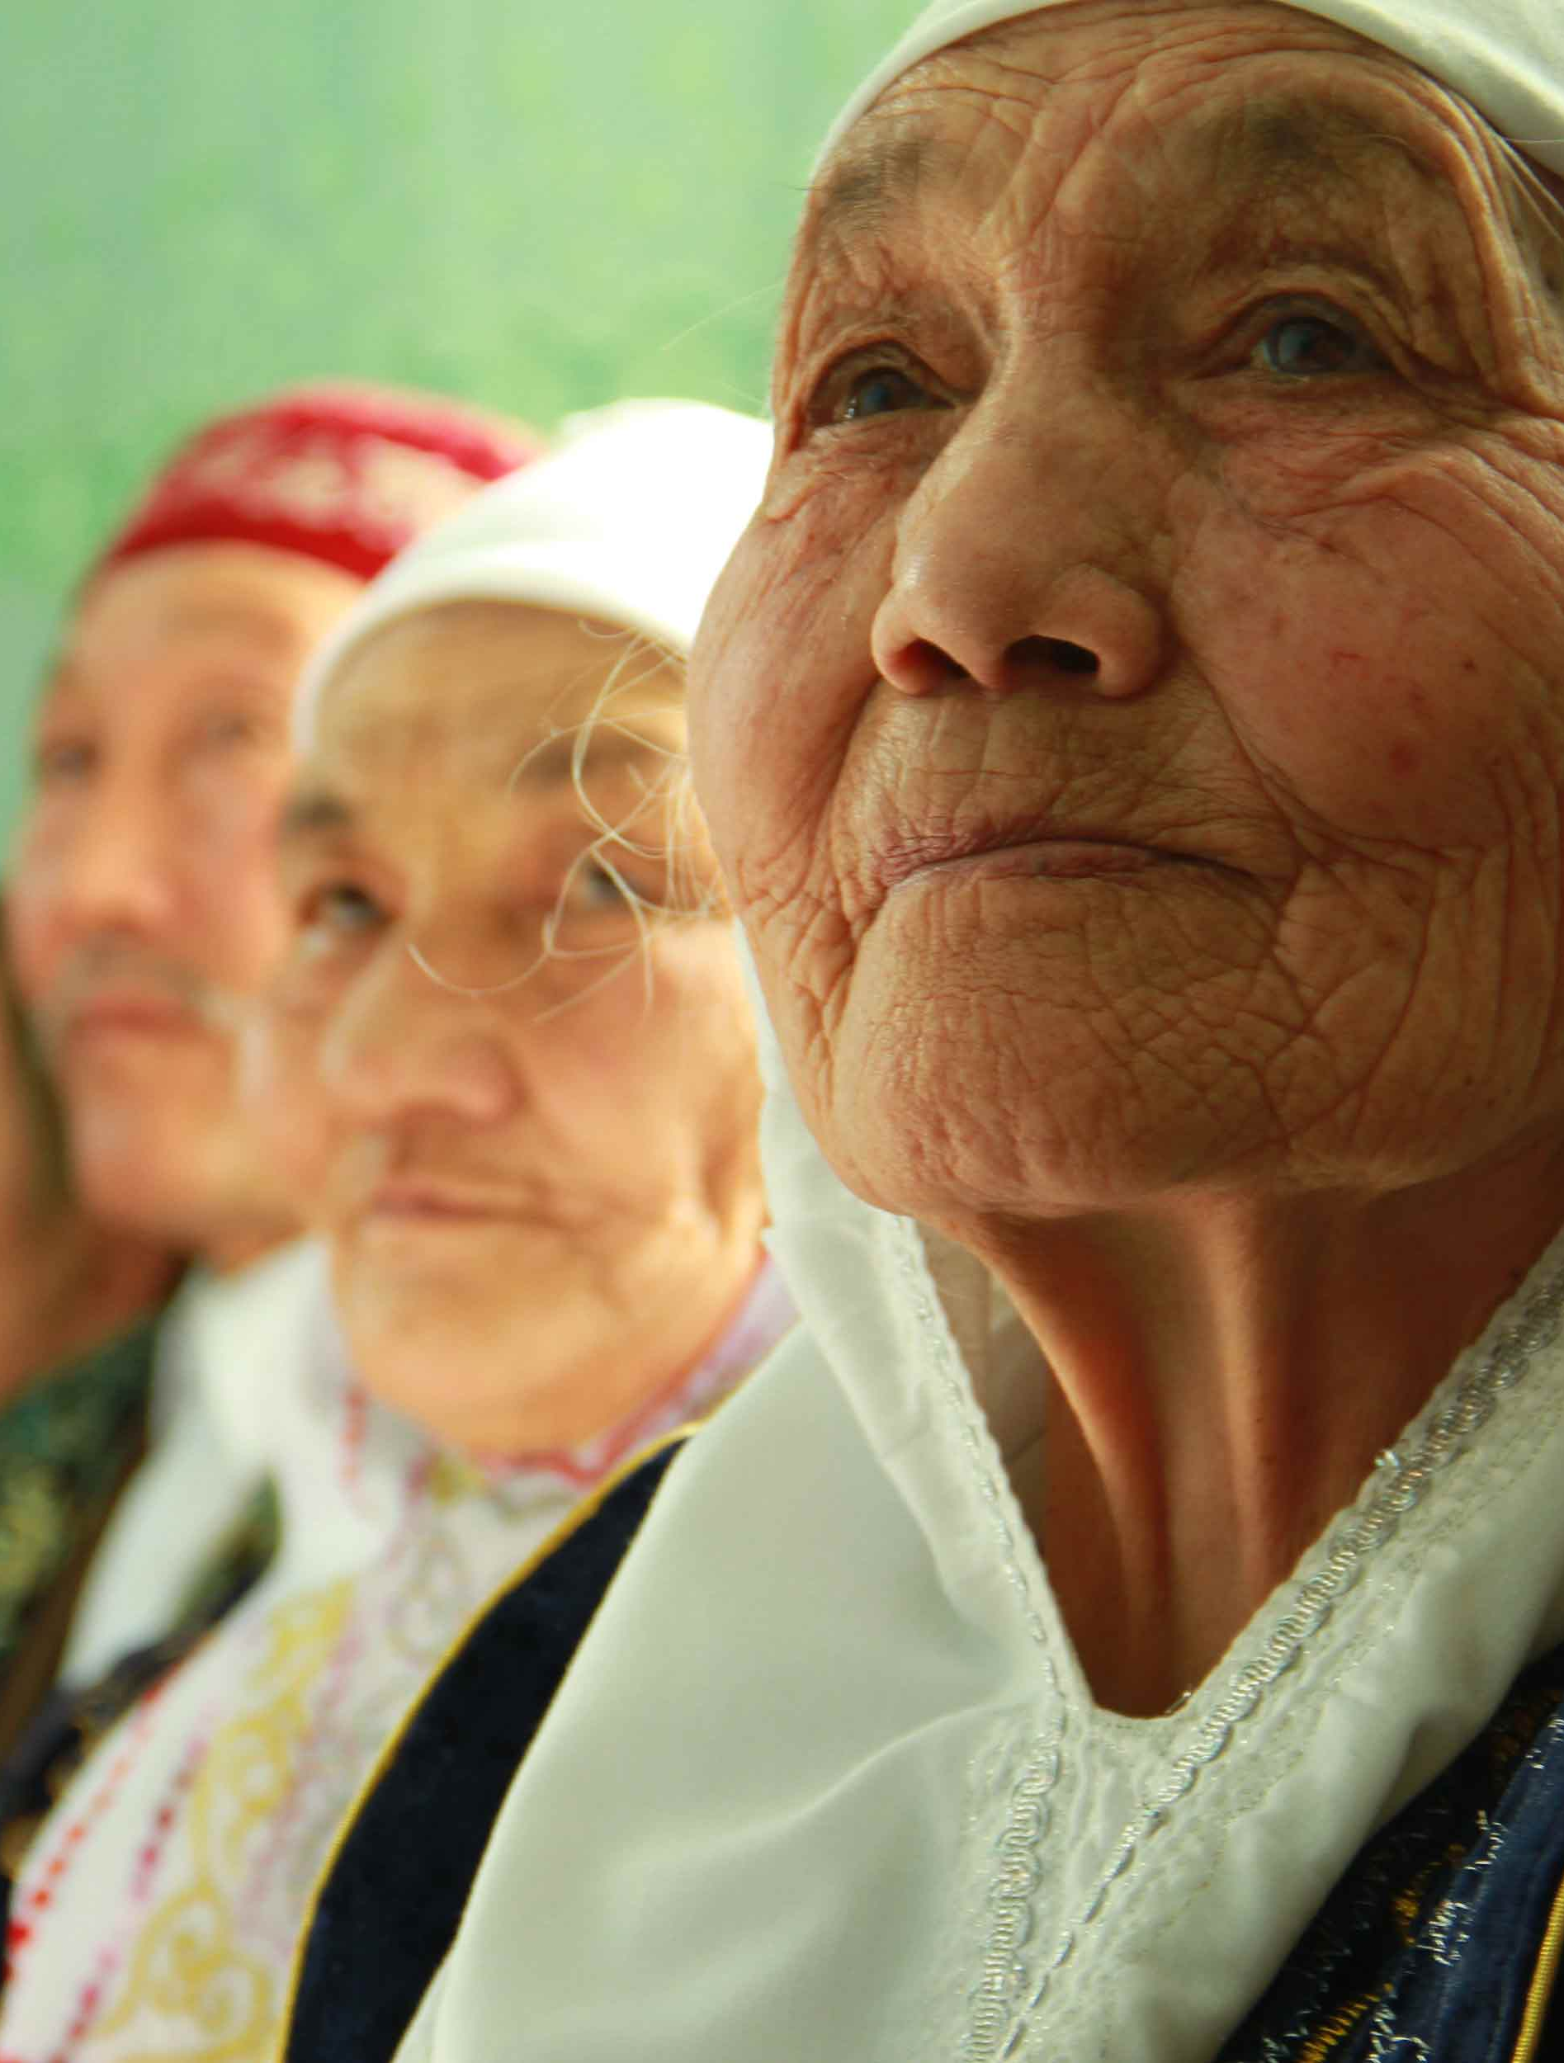
PCI et urgences.
      Double approche :
        l'impact des urgences sur le PCI;
        Le PCI en tant qu‘un outil de préparation, de résilience et de redressement
        Les matériels de CAP sur la réduction des risques de catastrophe et le PCI, et l’intégration de la réduction des risques de catastrophe dans l’inventaire du PCI sont en cours d’élaboration
        Expériences des CC2…
Septième réunion de coordination annuelle des CC2
Alger, 2- 3 septembre 2019

Slide 24
Le rôle des ONG (1)
Défis
Absence de définition claire des fonctions consultatives
Assymétrie des critères appliqués dans les processus d’accréditation et de réexamen
Déséquilibre de la représentation géographique
Charge de travail des organes directeurs et du Secrétariat
Autres aspects à considérer
Augmentation régulière du nombre d’ONG accréditées
Diversité des profils et des compétences des ONG accréditées
Rôle du Forum des ONG du PCI
Septième réunion de coordination annuelle des CC2
Alger, 2- 3 septembre 2019

Slide 25
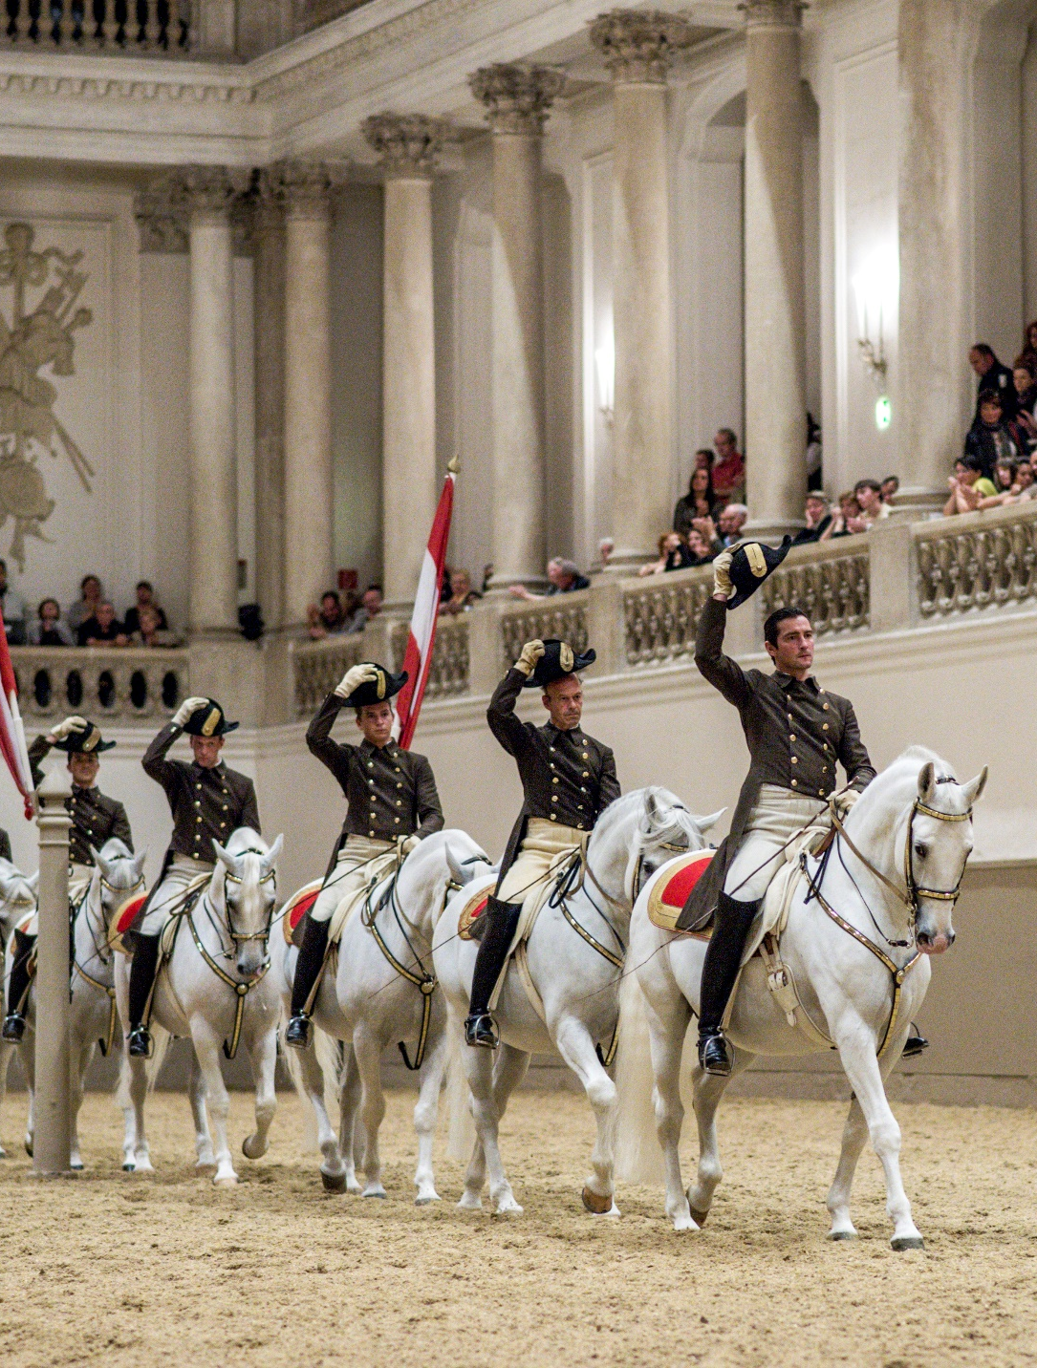
Le rôle des ONG (2)
Réunion de consultation sur le rôle des ONG accréditées dans la Convention de 2003 (18 avril 2019)
  Vers une révision du processus d'accréditation ?
  Relations entre le Comité et les ONG accréditées
  Relations entre les États et les ONG accréditées
Résultats à présenter à la 14.COM en décembre 2019
Soutien de CC2 aux ONG …
Septième réunion de coordination annuelle des CC2
Alger, 2- 3 septembre 2019

Slide 26
Réunions importantes en 2019
Réunions statutaires
Réunion de consultation sur le rôle des ONG accréditées dans la Convention de 2003 (18 avril 2019)
Réunion d'experts sur le PCI en situation d'urgence (21-22 mai 2019)
14.COM à Bogotá, Colombie, du 9 au 14 décembre 2019
Activités de renforcement des capacités (formations de formateurs)
Asie centrale - 8-12 avril 2019, avec le soutien du CRIHAP
Afrique - 9-13 juillet 2019, avec le soutien du CRESPIAF
Europe - 1-3 octobre 2019, avec le soutien du Centre de Sofia
États arabes - 4-8 novembre 2019
Septième réunion de coordination annuelle des CC2
Alger, 2- 3 septembre 2019

Slide 27
Priorités de financement de la Convention de 2003

Slide 28
Deux priorités de financement
Priorité 1
Renforcer les capacités en vue de sauvegarder le patrimoine culturel immatériel et contribuer au développement durable
Priorité 2
Sauvegarder le patrimoine culturel immatériel dans l’éducation formelle et non formelle
Septième réunion de coordination annuelle des CC2
Alger, 2- 3 septembre 2019

Slide 29
Priorité 1. Renforcement des capacités.
Vise à:
ÉLABORER des méthodes d’inventaire et de sauvegarde impliquant les communautés
SOUTENIR la capacité des États à mettre en œuvre la Convention efficacement
INTÉGRER la sauvegarde du patrimoine culturel immatériel dans les plans, les politiques et les programmes liés au développement durable, à tous les niveaux
RENFORCER les cadres institutionnels pour contribuer à la sauvegarde du patrimoine culturel immatériel
AMÉLIORER le suivi relatif à la mise en œuvre de la Convention
Septième réunion de coordination annuelle des CC2
Alger, 2- 3 septembre 2019

Slide 30
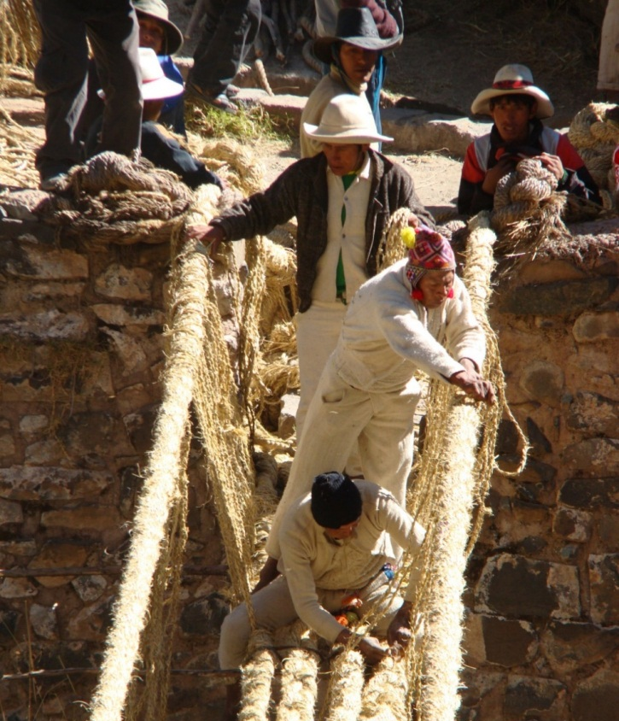
Renforcement des capacités : quatre axes
  Contenu et matériaux
  Réseau des facilitateurs
  Prestation au niveau national
  Suivi et évaluation
Septième réunion de coordination annuelle des CC2
Alger, 2- 3 septembre 2019

Slide 31
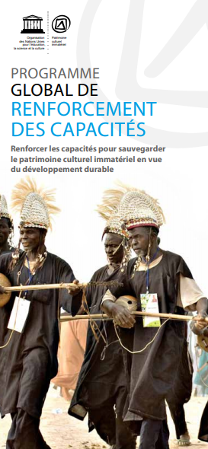
Priorité 1. Renforcement des capacités.
Ce qui est nouveau?
Construire des réseaux nationaux de formateurs
Des partenariats plus forts avec les institutions concernées au niveau national
Septième réunion de coordination annuelle des CC2
Alger, 2- 3 septembre 2019

Slide 32

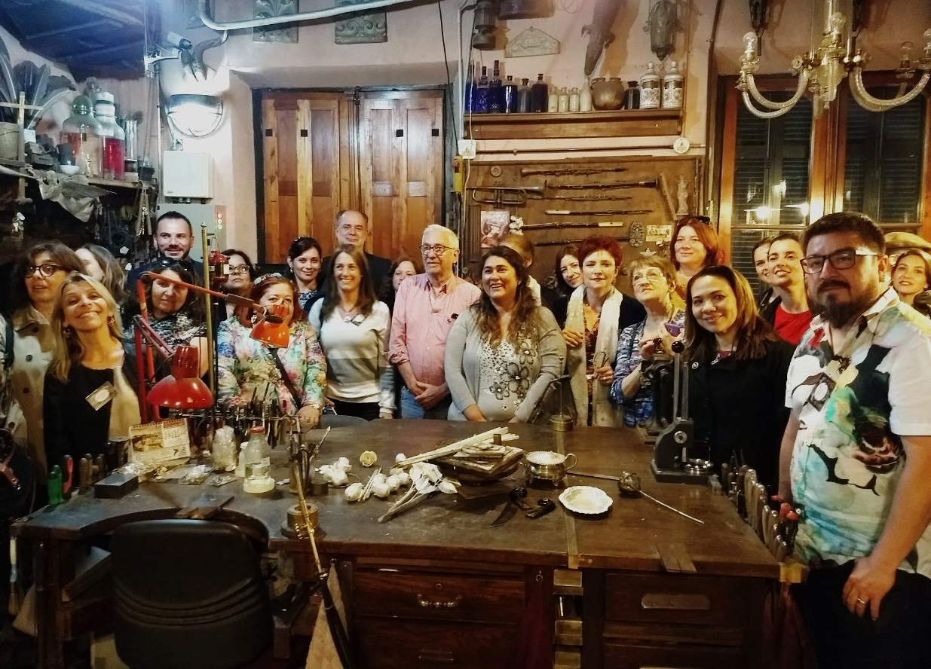
Constitution de réseaux dans l’enseignement supérieur
Les établissements de l’enseignement supérieur forment les futurs décideurs, planificateurs et administrateurs
L’enseignement relatif au patrimoine culturel immatériel apparaît largement dispersé entre différentes disciplines
L’UNESCO réalise des enquêtes et encourage les activités en réseau dans différentes régions
Septième réunion de coordination annuelle des CC2
Alger, 2- 3 septembre 2019
Notes:
Higher Education Networking
Tertiary education institutions play an important role in training future decision-makers, planners and administrators to work in the field of safeguarding intangible cultural heritage and can be key actors in capacity-building. Currently, teaching about intangible cultural heritage is highly dispersed throughout different disciplines (heritage studies, anthropology, environment, etc.) and very few programmes training professionals are focused on intangible cultural heritage safeguarding.
Through networking, universities can exchange on different approaches to enrich their own programmes and better understand how to integrate intangible heritage effectively. This is why the Global Capacity-building Programme is working on tertiary education networking.
In addition, the Secretariat of the Convention also collaborates with universities through the UNITWIN/UNESCO Chairs Programme. So far seven UNESCO Chairs related to intangible cultural heritage have been established.
Asia and the Pacific
In 2017, UNESCO Bangkok and ICHCAP carried out a survey on activities and needs of tertiary education actors in Asia and the Pacific. Results were presented on 5 December, 2017 at roundtable side event to the 12th session of the Intergovernmental Committee in Jeju, Republic of Korea.
The First Meeting for Asia-Pacific Tertiary Education Network for ICH Safeguarding was held in the Republic of Korea in July 2018. Co-organized by the UNESCO Office in Bangkok and ICHCAP, the meeting brought together universities around the region interested in developing and strengthening ICH-related tertiary education programmes to discuss future collaborations.
Latin America and the Caribbean
In November 2017 UNESCO Montevideo held a Regional Meeting to Seek Mechanisms for Cooperation between the Intangible Cultural Heritage and Higher Education together with the UNESCO Office in Havana and FLACSO Argentina and in cooperation with IESALC (International Institute for Higher Education in Latin America) and CRESPIAL (Regional Centre for the Safeguarding of the Intangible Cultural Heritage of Latin America).
Europe and North America
In Europe, ENCATC (European network on cultural management and policy), in collaboration with UNESCO, is implementing the participation programme project ‘Learning on intangible heritage: building teacher’s capacity for a sustainable future’ to map and analyse ICH related programmes currently offered by tertiary education institutions in Europe.
Africa
In Africa, the UNESCO Regional Office for Southern Africa led a survey on intangible cultural heritage in Southern African universities in 2018. The survey had a very high response rate and found a diversity of programmes related to intangible cultural heritage in Southern Africa.
For further information, please contact ICH-capacity@unesco.org

Slide 33
Renforcement des capacités
Réalisations récentes
Publication de la boîte à outils sur le développement durable et le PCI
Élargissement du réseau de facilitateurs en Asie centrale et en Afrique
Etude de faisabilité sur la durabilité du programme CAP (en cours): un rôle renforcé des CC2
Travaux en cours sur le développement de CAP pour les priorités émergentes (rapports périodiques, INV dans les villes, urgences,…)
Septième réunion de coordination annuelle des CC2
Alger, 2- 3 septembre 2019

Slide 34
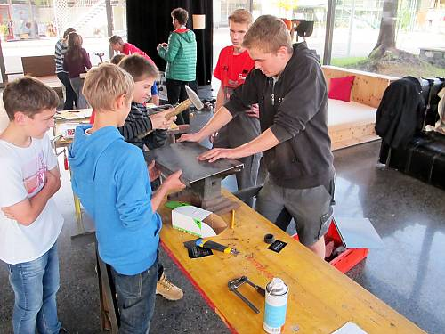
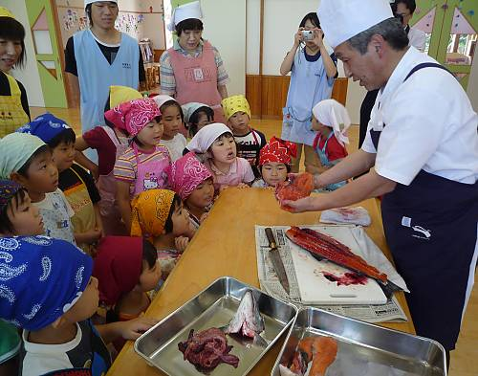
Priorité 2 - PCI et éducation. Contexte.
La transmission est souvent interrompue pour plusieurs raisons, y compris par le biais des systèmes éducatifs
L'éducation cherche des moyens de faciliter un apprentissage pertinent et significatif, de relever les défis du développement et de promouvoir la compréhension mutuelle
Ainsi, les écoles et les programmes d’éducation non formels peuvent être des lieux de transmission
Septième réunion de coordination annuelle des CC2
Alger, 2- 3 septembre 2019

Slide 35


PCI et éducation
Répond à la mesure de sauvegarde essentielle de la Convention, à savoir la transmission du patrimoine culturel immatériel « à travers l’éducation formelle et non formelle» (articles 2.3 et 14).
En ligne avec le nouvel accent mis sur la pertinence dans l'éducation et la reconnaissance de l'importance de la culture dans la cible 4.7
  ‘… promotion d’une culture de la paix et de la non-violence, de la citoyenneté mondiale et de la valorisation de la diversité culturelle et de la contribution de la culture au développement durable.’
Septième réunion de coordination annuelle des CC2
Alger, 2- 3 septembre 2019

Slide 36
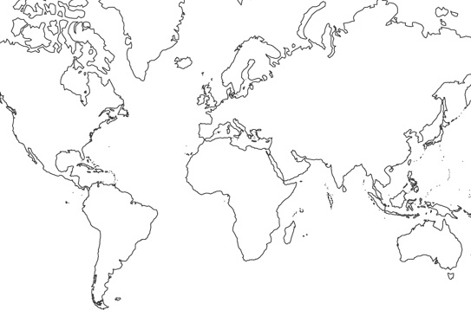
Activités des bureaux hors Siège de l'UNESCO 2018-2019
Pékin
Projet UNESCO – UE
Almaty
Beyrouth
Tashkent
Caire
Amman
Dhaka
La Havane
Dakar
Bangkok
Abuja
Nairobi
Lima
Harare
Santiago
Septième réunion de coordination annuelle des CC2
Alger, 2- 3 septembre 2019

Slide 37
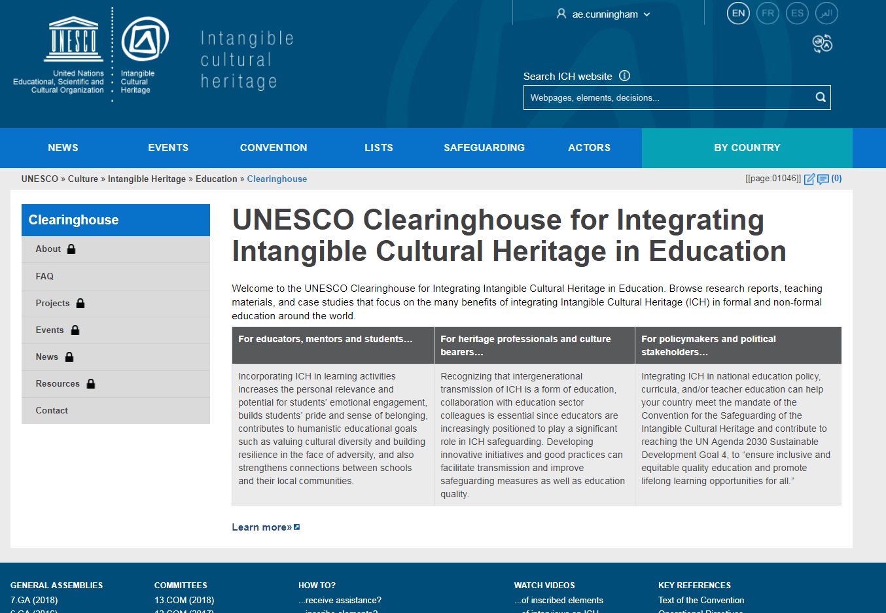
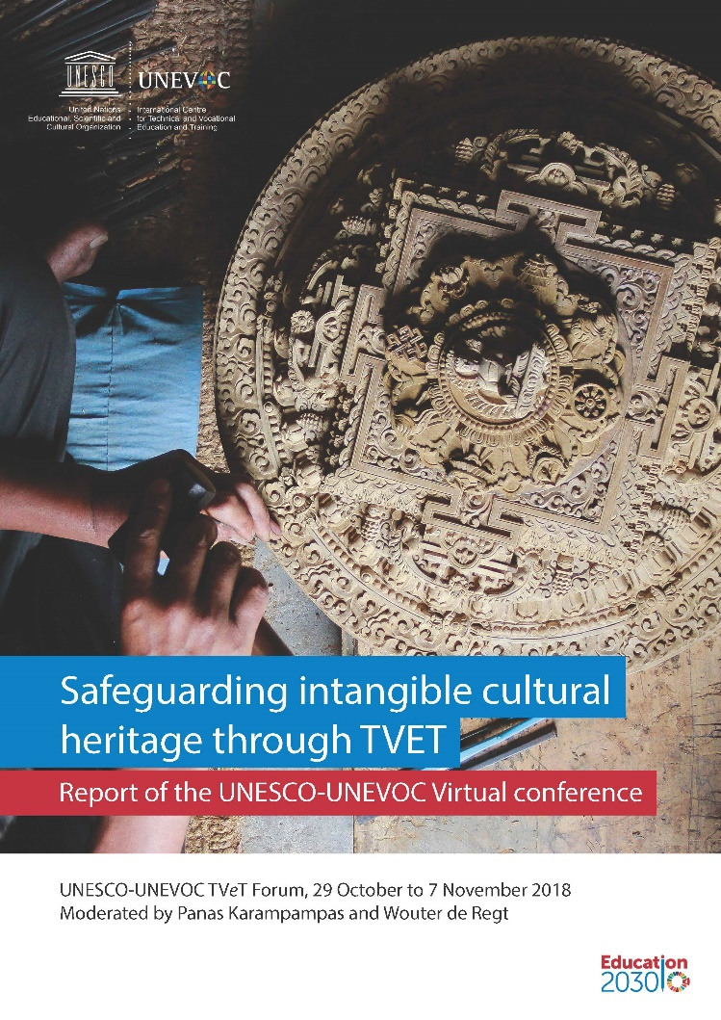
PCI et éducation
Réalisations récentes
Conférence virtuelle EFTP
Webinaire ESD
Soutien des CC2 aux réunions sous-régionales intersectorielles.
À venir …
Plate-forme d’informations (en cours)
Note politique (en cours)
Évènement parallel 14.COM: sauvegarder le patrimoine et les langues autochtones à travers les programmes d'éducation
2e réunion intersectorielle interne du programme – 7-8 octobre 2019
Septième réunion de coordination annuelle des CC2
Alger, 2- 3 septembre 2019

Slide 38
Discussion sur les plans de travail à venir et la collaboration possible entre les centres et l'UNESCO

Slide 39
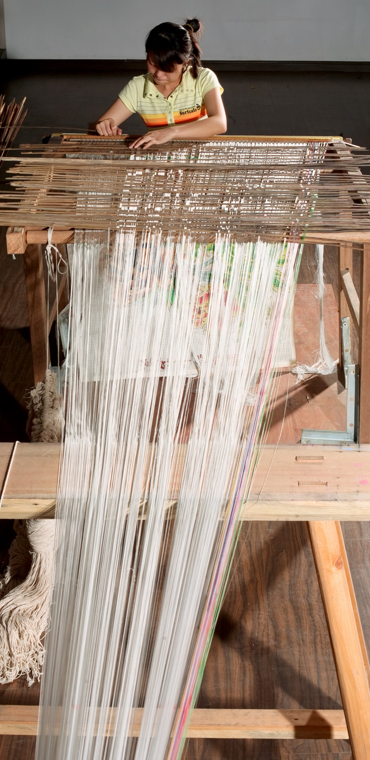
Débat général sur:
Plans de travail à venir
Synergies et coopération entre les centres et avec le Secrétariat de l'UNESCO
Défis actuels rencontrés par les centres dans la mise en œuvre de la Convention
Septième réunion de coordination annuelle des CC2
Alger, 2- 3 septembre 2019

Slide 40
Questions diverses

Slide 41
Réunions annuelles des CC2
      1er à Sozopol, Bulgarie, juillet 2013
      2ème à Paris, siège de l'UNESCO, juin 2014
      3ème à Guiyang, Chine, juillet 2015
      4ème à Paris, siège de l'UNESCO, juin 2016
      5ème à Shiraz, Iran, septembre 2017
      6ème à Paris, siège de l'UNESCO, juin 2018
      7ème à Alger, Algérie, septembre 2019
      8ème à Paris, siège de l'UNESCO, juin 2020
Septième réunion de coordination annuelle des CC2
Alger, 2- 3 septembre 2019

